Slide 1
PROGRAMAÇÃO ORIENTADA A OBJETOS I Aula 8
Faculdade São José
Professora: Flávia Balbino da Costa
flavia.balbino@yahoo.com.br

Slide 2
Construtores
Construtores são métodos especiais executados automaticamente quando um objeto é criado.
Podemos dizer que um construtor inicializa os valores dos atributos de uma classe.
Os construtores devem possuir o mesmo nome da classe e não tem tipo de retorno.

Slide 3
Construtores
Se houver um construtor definido na classe, o mesmo será obrigatoriamente executado.
Caso não haja, um construtor default (que não recebe parâmetros e não faz nada) é utilizado (de forma transparente para o programador).

Slide 4
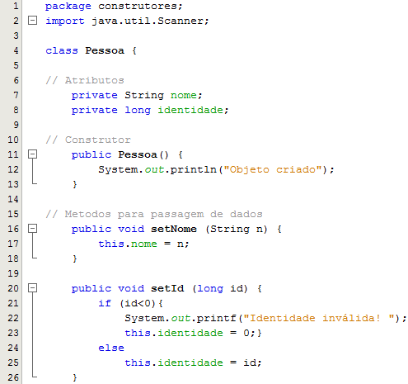
Exemplo de Construtor sem parâmetros

Slide 5
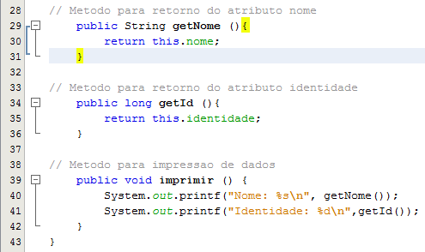
Exemplo de Construtor sem parâmetros (continuação da classe Pessoa)

Slide 6
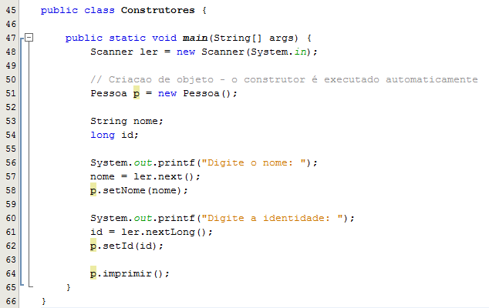
Exemplo de Construtor sem parâmetros (Programa Principal)

Slide 7
Exemplo de Construtor com parâmetros
Como outros métodos, o construtor pode receber parâmetros.
Neste caso, os mesmos precisam ser passados no momento que o objeto é instanciado (criado).

Slide 8
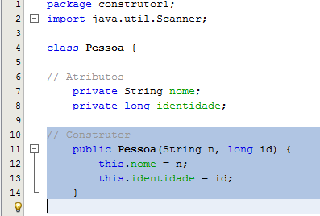
Exemplo de Construtor com parâmetros
Neste caso, é só alterar o construtor, que anteriormente não recebia parâmetro e agora recebe, ou seja, agora este construtor vai ter a finalidade de iniciar os valores dos atributos da classe.

Slide 9
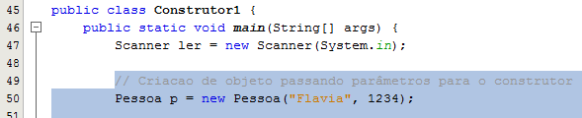
Exemplo de Construtor com parâmetros
E lá no Programa Principal, altere a forma como o objeto é criado, passando agora como parâmetro os valores iniciais.
Caso não haja nenhum comando para o usuário digitar o nome e a identidade, o programa irá funcionar mesmo assim.

Slide 10
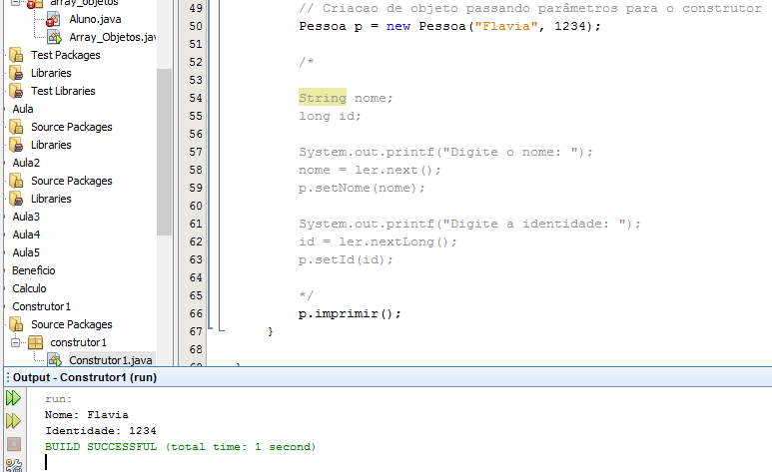
Comentando a parte em que o usuário digita os dados, repare que o programa imprimi os dados iniciais passados para o construtor.

Slide 11
Sobrecarga de construtor
Como os métodos comuns, o construtor também pode ser sobrecarregado, ou seja uma classe pode ter quantos construtores forem necessários.

Slide 12
Sobrecarga de construtor
Observe o que aconteceria no exemplo anterior, se tentássemos criar um objeto sem passar os parâmetros do construtor. Tente isto:
Pessoa p = new Pessoa();

Slide 13
Sobrecarga de construtor
Não compila, pois o construtor definido precisa de parâmetros, ou seja, não foi feito um construtor com lista de parâmetros vazia.
Se necessitássemos criar objetos, ora passando os parâmetros, ora sem passar parâmetros, poderíamos criar um outro construtor, com a lista de parâmetros vazia, mantendo o anterior.

Slide 14
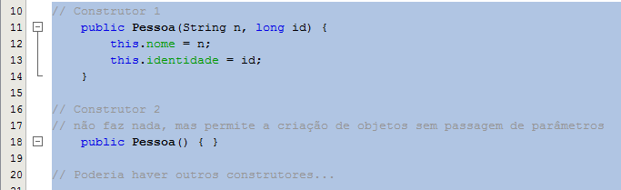
Exemplo de sobrecarga de Construtor
Na classe Pessoa, crie um outro construtor, só que, desta vez, sem parâmetro, para permitir a criação de objetos sem parâmetros, ou seja, sem inicializar os atributos da classe.

Slide 15
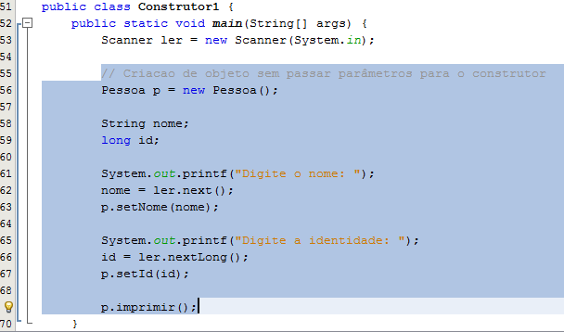
Exemplo de sobrecarga de Construtor
No Programa Principal...

Slide 16
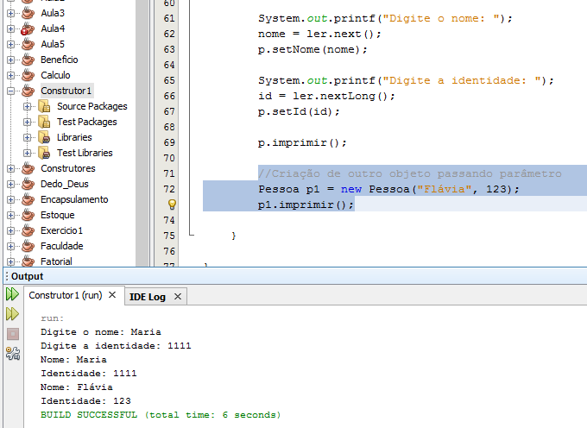
Exemplo de sobrecarga de Construtor
No Programa Principal... (Continuação)

Slide 17
Exercícios
Faça um programa em Java que tenha uma classe Professor. Os professores são cadastradas com um código, nome e telefone. Os atributos deverão ser encapsulados. Crie os métodos get e set para alterar os valores destes atributos. Crie também um método para mostrar os valores. Crie dois construtores para a classe Professor, um sem parâmetros e o outro, para inicializar valores em todos os atributos da classe. No programa principal, crie um objeto, através do contrutor sem parâmetros, deixando o usuário inserir tais informações. Crie outro objeto, usando o construtor com parâmetros. Chame todos os métodos da classe Professor para cada objeto.

Slide 18
Exercícios
A empresa “Info Tamos Aí” trabalha com projetos de construção hardware na área de informática. Sendo assim, a própria empresa resolveu desenvolver um sistema para organizar os projetos em execução. Os dados de um projeto são: quantidade de pessoas, media salarial e custo mensal de peças. Implemente uma classe para representar um projeto com esses atributos, devidamente encapsulados.
(vire →)

Slide 19
Exercícios
Além disso, implemente um método chamado calculaCustoMensal(), que retorna o valor do custo mensal do projeto, realizado do seguinte modo:
1.2 * quantidade de pessoas * media salarial + 1.7 *
custo mensal das peças
Crie, também, um único construtor para iniciar todos os atributos através de parâmetros.
Crie uma aplicação para testar a classe acima, solicitando os dados de um projeto via teclado e apresentando o custo mensal deste.

Slide 20
Exercícios
Construa uma classe que represente um horário, com os atributos horas, minutos e segundos (todos inteiros). Os atributos devem estar devidamente encapsulados, e a classe deve possuir dois construtores: um sem parâmetros, que inicia o horário com 00:00:00 e um segundo com três parâmetros para iniciar os atributos correspondentes. Além disso, crie dois métodos que retornem o horário em formatos diferentes: um método deve retornar uma string no formato 24 horas (ex.: "16:45:21") e outro que retorna uma string no formato 12 horas (ex.: "4:35:21 pm").
Crie uma aplicação para testar a classe acima.

